Slide 1
运 筹 学
季 续
xuji@seu.edu.cn

Slide 2
第七章
图与网络优化

Slide 3
图论起源
哥尼斯堡七桥问题
能否从任一处出发，走过七座桥，且每座桥只走一次，最后回到出发点？
A
C
D
B

Slide 4
主要内容
研讨内容
最小支撑树问题
中国邮递员问题
最短路问题
最大流问题

Slide 5
第七章之第一节
图的基本概念

Slide 6
图
由点及点之间的连线组成
点表示对象
连线表示对象之间的关系

Slide 7
图
无向图，记作G= (V, E)
V,E分别为点集合和边集合
v_{i}, v_{j}之间的边记为 [v_{i}, v_{j}]
v连接的边的个数 d(v)
有向图，记作 D= (V, A)
V,A分别为点集合和弧集合
v_{i}指向v_{j}的弧记为(v_{i}, v_{j})

Slide 8
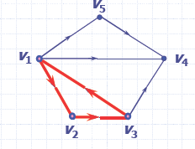
链与路、圈与回路
无向图
链：点边交错的序列
圈：起点=终点的链
有向图
路：点弧交错的序列
回路：起点=终点的路

Slide 9
初等圈与简单圈
初等圈：圈经过的顶点都不相同
简单圈：圈经过的边都不相同
7
6
1
2
3
5
4
7-1-2-3-4-5-6-3-7 为简单圈，但不是初等圈

Slide 10
连通图
任何两点之间至少存在一条链的图称为连通图，否则为不连通图
不连通图G的每个连通部分称为G的连通分图
不连通图，
两个连通分图

Slide 11
支撑子图
图G=(V，E) 和 G'=(V '，E ')，若V =V '且E ' E ，则称G'为G的支撑子图
图 G
图 G '

Slide 12
赋权图（网络）
图的每条边都有一个表示一定实际含义的权数，称为赋权图。记作D=(V，A，C)
v₂
2
2
6
v₁
v₃
5
5
9
7
v₅
3
v₄

Slide 13
七桥问题的解
若存在一个简单圈，过且仅过每边一次，则称这个圈为欧拉圈
存在欧拉圈的图称为欧拉图
连通图 G 是欧拉图当且仅当 G 中无奇点

Slide 14
Chinese Postman Problem
管梅谷于1962年首先提出
从邮局出发，走遍邮区的所有街道至少一次再回到邮局，如何走使总路程最短？
给定连通图 G，要求一个经过每条边的总权最小的圈（不一定是简单圈）

Slide 15
思路
若G为偶图，必存在欧拉圈，即为所求
若G中有奇点，必然一些边要重复经过
在G上添加权和最少的重复边，使其成为偶图

Slide 16
奇偶点图上作业法
1）确定初始可行方案
图的奇点个数为偶数，将它们配对
2
4
v₁
v₈
v₇
5
3
3
6
4
v₂
v₉
v₆
5
4
7
9
4
v₃
v₄
v₅

Slide 17
奇偶点图上作业法
1）确定初始可行方案
将每对奇点之间的链，作为重复边加入图中
2
4
v₁
v₈
v₇
5
3
3
6
4
v₂
v₉
v₆
5
4
7
9
4
v₃
v₄
v₅
Notes:
有四个奇点。我们先连接v2 v3，v3 v4。我们连接v6 v5 v5 v4 v4变成奇点了，所以v4 v3 v3 v2 v2 v1 v1 v8.

Slide 18
奇偶点图上作业法
2）调整可行方案
每条边上至多有一条重复边
2
4
v₁
v₈
v₇
5
3
3
6
4
v₂
v₉
v₆
5
4
7
9
4
v₃
v₄
v₅

Slide 19
奇偶点图上作业法
2）调整可行方案
每条边上至多有一条重复边
每个圈上重复边的总权不大于该圈总权的一半
2
4
v₁
v₈
v₇
5
3
3
6
4
v₂
v₉
v₆
5
4
7
9
4
v₃
v₄
v₅

Slide 20
奇偶点图上作业法
3）最优方案判断
每条边上至多有一条重复边
每个圈上重复边的总权不大于该圈总权的一半
2
4
v₁
v₈
v₇
5
3
3
6
4
v₂
v₉
v₆
5
4
7
9
4
v₃
v₄
v₅

Slide 21
树
无圈连通图
以下哪一个是树？
任意两个顶点之间有且仅有一条链
树是使图保持连通且具有最少边数的图形
边数=顶点数-1
(a)
(b)
(c)

Slide 22
图的支撑树
若图G =（V , E）的支撑子图 T=（V , E´） 构成树，则称T 为G的支撑树（生成树）
例 : (b)为(a)的支撑树
图G有支撑树的充要条件是图G是连通的
v₃
v₅
v₅
v₃
v₁
v₆
v₁
v₆
v₂
v₄
v₂
v₄
（a）
（b）

Slide 23
最小支撑树
权和最小的支撑树为最小支撑树
例：某工厂内联结六个车间的道路网如下图。已知道路长，求架设联结所有车间的总长最短的电话线网
v₃
v₅
5
4
6
1
7
3
v₆
v₁
5
4
2
v₂
v₄

Slide 24
避圈法
把边按权从小到大依次添入图中（不能构成圈）
v₃
v₅
5
4
6
1
4
3
v₆
v₁
5
7
2
v₂
v₄

Slide 25
破圈法
在图中找圈，并删除其中最大边。重复直至图中不存在圈
v₃
v₅
5
4
6
1
4
3
v₆
v₁
5
7
2
v₂
v₄

Slide 26
第七章之第二节
最短路问题

Slide 27
引例
求网络中V₁到V₈的最短路
1
2
V₂
V₅
V₉
6
2
6
3
6
3
3
V₁
V₃
4
10
V₈
2
1
4
V₄
V₇
V₆
10
2

Slide 28
Dijkstra标号法
从起点V₁开始，逐步给每个结点V_{j}标号[d_{j}，V_{i}]
d_{j}为起点V_{s}到V_{j}的最短距离
V_{i}为该最短路线上的前一节点
至多经过p-1步，可求出V_{s}到各点的最短路
Notes:
我们从起点v1，逐步给每个结点V_{j}标号[d_{j}，V_{i}]

Slide 29
步骤
1、给起点v₁标号 [0, v₁]
1
2
V₂
V₅
V₉
6
[0,V₁]
2
6
3
6
3
3
V₁
V₃
4
10
V₈
2
1
4
V₄
V₇
V₆
10
2

Slide 30
步骤
2、把顶点集V分成：
V_{A}：已标号点集（已求出最短路径）
V_{B}：未标号点集（未求出最短路径）
1
2
V₂
V₅
V₉
6
[0,V₁]
2
6
3
6
3
3
V₁
V₃
4
10
V₈
2
1
4
V₄
V₇
V₆
10
2

Slide 31
步骤
考虑所有这样的弧( v_{i}, v_{j} )，其中v_{i}已标号，v_{j}未标号，挑选其中与起点v₁距离最短（min {d_{i}+c_{ij}}）的v_{j}，对v_{j}进行标号
考虑 $v_{2},v_{3},v_{4}$，计算min{$d_{1}+c_{12},d_{1}+c_{13},d_{1}+c_{14}$}
1
2
V₂
V₅
V₉
6
6
[0,V₁]
2
6
3
[3,V₁]
6
3
3
V₁
V₃
4
10
V₈
2
1
4
V₄
V₇
V₆
10
2
[1,V₁]
Notes:
现在只有v1已经标号,v1通过有向弧连接的是v2 v3 v4. 我们来比较{$d_{1}+c_{12},d_{1}+c_{13},d_{1}+c_{14}$}，d1=0 c14最小，所以V4标上号[1 V1].V1代表最优路径前一节点为v1

Slide 32
步骤
考虑所有这样的弧( v_{i}, v_{j} )，其中v_{i}∈V_{A}，v_{j}∈V_{B}，挑选其中与起点v₁距离最短（min {d_{i}+c_{ij}}）的v_{j}，对v_{j}进行标号
考虑 $v_{2},v_{3},v_{6}$，计算min{$d_{1}+c_{12},d_{1}+c_{13},d_{4}+c_{46}$}
[5,V₃]
1
2
V₂
V₅
V₉
6
[0,V₁]
2
6
3
[3,V₁]
6
3
3
V₁
V₃
4
10
V₈
2
1
4
V₄
V₇
V₆
10
2
[1,V₁]
Notes:
现在只有v1 v4已经标号,v1通过有向弧连接的是v2 v3，v4是 v6. 我们来比较{$d_{1}+c_{12},d_{1}+c_{13},d_{4}+c_{46}$}，d1=0 d4=1 $d_{1}+c$_13 最小，所以V3标上号[3 V1].V1代表最优路径前一节点为v1

Slide 33
步骤
考虑所有这样的弧( v_{i}, v_{j} )，其中v_{i}∈V_{A}，v_{j}∈V_{B}，挑选其中与起点v₁距离最短（min {d_{i}+c_{ij}}）的v_{j}，对v_{j}进行标号
[5,V₃]
[6,V₂]
1
2
V₂
V₅
V₉
6
[0,V₁]
2
6
3
[3,V₁]
6
3
3
V₁
V₃
4
10
V₈
2
1
4
V₄
V₇
V₆
10
2
[1,V₁]

Slide 34
步骤
考虑所有这样的弧( v_{i}, v_{j} )，其中v_{i}∈V_{A}，v_{j}∈V_{B}，挑选其中与起点v₁距离最短（min {d_{i}+c_{ij}}）的v_{j}，对v_{j}进行标号
[6,V₂]
[5,V₃]
1
2
V₂
V₅
V₉
6
[0,V₁]
2
6
3
[3,V₁]
6
3
3
V₁
V₃
4
10
V₈
2
1
4
V₄
V₇
V₆
10
2
[1,V₁]
[9,V₅]

Slide 35
步骤
考虑所有这样的弧( v_{i}, v_{j} )，其中v_{i}∈V_{A}，v_{j}∈V_{B}，挑选其中与起点v₁距离最短（min {d_{i}+c_{ij}}）的v_{j}，对v_{j}进行标号
[6,V₂]
[5,V₃]
1
2
V₂
V₅
V₉
6
[0,V₁]
2
6
3
[3,V₁]
6
3
3
V₁
V₃
4
10
V₈
2
1
4
V₄
V₇
V₆
10
2
[1,V₁]
[9,V₅]
[10,V₅]

Slide 36
步骤
此时终点v₈已标号[12, v₅]，则12即为v₁→v₈的
最短距离，反向追踪可求出最短路
[6,V₂]
[5,V₃]
1
2
V₂
V₅
V₉
6
[0,V₁]
2
6
3
[3,V₁]
6
3
3
V₁
V₃
4
10
V₈
2
1
[12,V₅]
4
V₄
V₇
V₆
10
2
[1,V₁]
[9,V₅]
[10,V₅]

Slide 37
步骤
v₁到v₈的最短路为：v₁→v₃→v₂→v₅→v₈
最短距离为12
[6,V₂]
[5,V₃]
1
2
V₂
V₅
V₉
6
[0,V₁]
2
6
3
[3,V₁]
6
3
3
V₁
V₃
4
10
V₈
2
1
[12,V₅]
4
V₄
V₇
V₆
10
2
[1,V₁]
[9,V₅]
[10,V₅]

Slide 38
无向图
考察一个端点已标号，另一端点未标号的所有边
1
2
V₂
V₅
V₉
6
2
6
3
6
3
3
V₁
V₃
4
10
V₈
2
1
4
V₄
V₇
V₆
10
2

Slide 39
负权弧
最短路必满足： d(v_{s},v_{j})=min {d(v_{s},v_{i})+w_{ij}}
递推求解：
初始时，d¹(v_{s},v_{j})=w_{sj} , j=1,2,…,p
对于 t= 2, 3,… d^{t} (v_{s},v_{j})=min { d^{t-1} (v_{s},v_{i})+w_{ij} } , j=1,2,…,p
同时计下最短路的前一个结点vi
若对于 j= 1,2,…,p 有： d^{t}(v_{s},v_{j})=d^{t-1}(v_{s},v_{j})，则d^{t}(v_{s},v_{j})为v_{s}到各点的最短路
Notes:
根据动态规划的斯路，应有 从起点vs到vj的最短路 d(vs,vj) = min_i d(vs,vi) + w_ij，先到i点的最短路，再跑到j点。选择一个最小的i点。问题就在于怎么把d(vs,vi) 给求出来？使用递推求解的方法。我们以

Slide 40
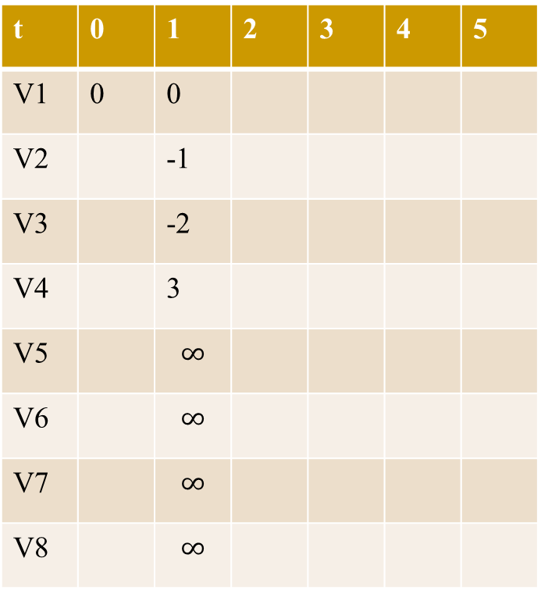
负权弧
初始时，d¹(v_{s},v_{j})=w_{sj} , j=1,2,…,p
t | 0 | 1 | 2 | 3 | 4 | 5
V1 | 0 | 0
V2 |  | -1
V3 |  | -2
V4 |  | 3
V5 |  | $$∞$$
V6 |  | $$∞$$
V7 |  | $$∞$$
V8 |  | $$∞$$
Notes:
初始状态为起始点到各点直接连线的弧的权重。只有2 3 4 有直接的弧相连，所以填上相应的权

Slide 41
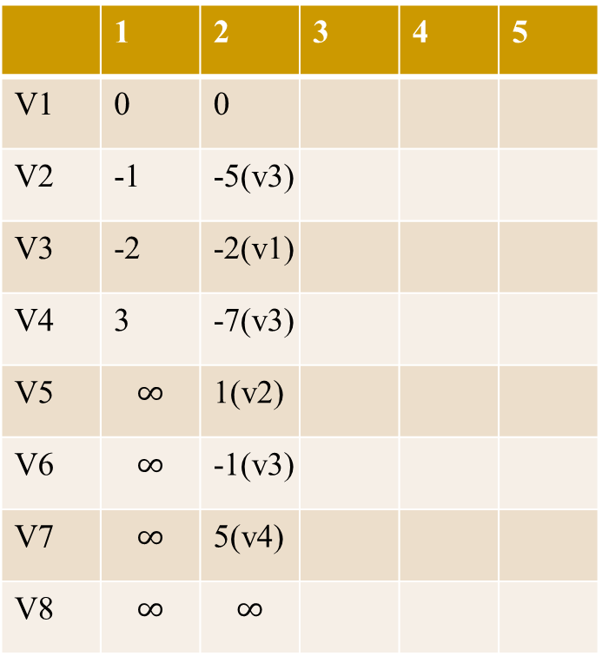
负权弧
对于 t= 2, 3,… d^{t} (v_{s},v_{j})=min { d^{t-1} (v_{s},v_{i})+w_{ij} } , j=1,2,…,p
 | 1 | 2 | 3 | 4 | 5
V1 | 0 | 0
V2 | -1 | -5(v3)
V3 | -2 | -2(v1)
V4 | 3 | -7(v3)
V5 | $$∞$$ | 1(v2)
V6 | $$∞$$ | -1(v3)
V7 | $$∞$$ | 5(v4)
V8 | $$∞$$ | $$∞$$
d² (v₁,v₂)=min { d¹ (v₁,v_{i})+w_{i2} }
= min { d¹ (v₁,v₁)+w_{12 ,}
d¹ (v₁,v₂)+w₂₂
d¹ (v₁,v₃)+w₃₂
d¹ (v₁,v₄)+w₄₂} =-5
Notes:
d¹ (v₁,v₁)+w_{12 ,} d¹ (v₁,v₂)+w₂₂ d¹ (v₁,v₃)+w₃₂d¹ (v₁,v₄)+w₄₂ = min(0+-1, -1+0, -2-3, 3+infty)

Slide 42
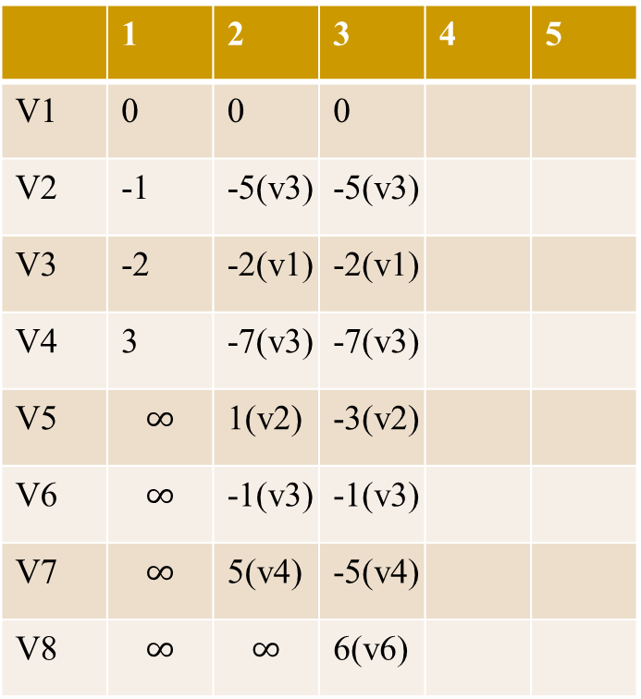
负权弧
对于 t= 2, 3,… d^{t} (v_{s},v_{j})=min { d^{t-1} (v_{s},v_{i})+w_{ij} } , j=1,2,…,p
 | 1 | 2 | 3 | 4 | 5
V1 | 0 | 0 | 0
V2 | -1 | -5(v3) | -5(v3)
V3 | -2 | -2(v1) | -2(v1)
V4 | 3 | -7(v3) | -7(v3)
V5 | $$∞$$ | 1(v2) | -3(v2)
V6 | $$∞$$ | -1(v3) | -1(v3)
V7 | $$∞$$ | 5(v4) | -5(v4)
V8 | $$∞$$ | $$∞$$ | 6(v6)
d³ (v₁,v₇)=min { d² (v₁,v_{i})+w_{i7} }
= min {d² (v₁,v₆)+w₆₇ , d² (v₁,v₄)+w₄₇
d² (v₁,v₈)+w₈₇}=-5
选v4
Notes:
d¹ (v₁,v₁)+w_{12 ,} d¹ (v₁,v₂)+w₂₂ d¹ (v₁,v₃)+w₃₂d¹ (v₁,v₄)+w₄₂ = min(0+-1, -1+0, -2-3, 3+infty)

Slide 43
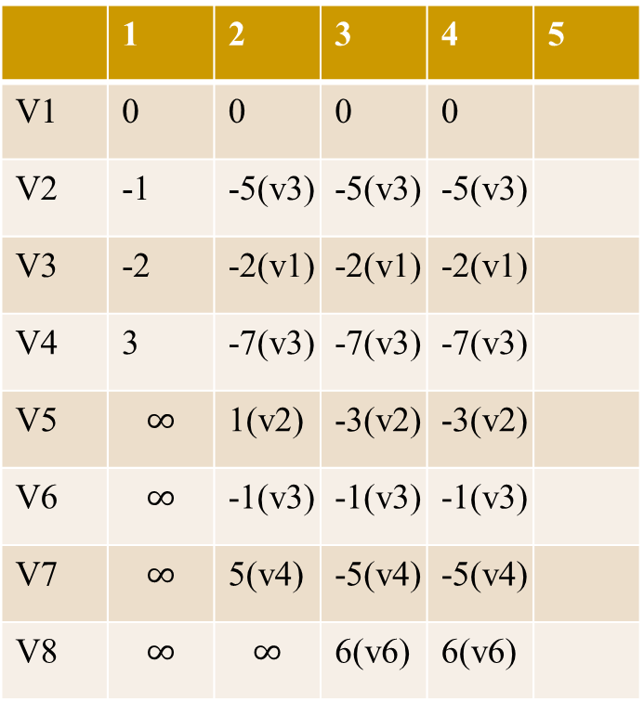
负权弧
若对于 j= 1,2,…,p 有： d^{t}(v_{s},v_{j})=d^{t-1}(v_{s},v_{j})，则d^{t}(v_{s},v_{j})为v_{s}到各点的最短路
 | 1 | 2 | 3 | 4 | 5
V1 | 0 | 0 | 0 | 0
V2 | -1 | -5(v3) | -5(v3) | -5(v3)
V3 | -2 | -2(v1) | -2(v1) | -2(v1)
V4 | 3 | -7(v3) | -7(v3) | -7(v3)
V5 | $$∞$$ | 1(v2) | -3(v2) | -3(v2)
V6 | $$∞$$ | -1(v3) | -1(v3) | -1(v3)
V7 | $$∞$$ | 5(v4) | -5(v4) | -5(v4)
V8 | $$∞$$ | $$∞$$ | 6(v6) | 6(v6)
Notes:
d¹ (v₁,v₁)+w_{12 ,} d¹ (v₁,v₂)+w₂₂ d¹ (v₁,v₃)+w₃₂d¹ (v₁,v₄)+w₄₂ = min(0+-1, -1+0, -2-3, 3+infty)

Slide 44
思考题
如何求图D=(V，A，C) 中，任意两个顶点 V_{i}, V_{j}间的最短路？

Slide 45
第七章之第三节
网络最大流问题

Slide 46
引例
联结产地v₁与销地v₆的交通网
弧：运输线
权值：该运输线的最大运输能力
制定一方案，使从v₁ 运到 v₆ 的产品最多
5
0
v₂
v₄
3
10
3
11
0
3
v₁
4
3
v₆
0
0
0
8
5
3
0
17
v₃
v₅
6
0
Notes:
1、注意数字概念的区别，容量/流量
2、注意观察数字之间的规律。
3、总流量怎么看？
4、实际应用中广泛存在：交通流、信息流、现金流、水流

Slide 47
引例
联结产地v₁与销地v₆的交通网
弧：运输线
权值：该运输线的最大运输能力
制定一方案，使从v₁ 运到 v₆ 的产品最多
+1
5
0
v₂
v₄
3
10
3
11
5
3
v₁
4
3
v₆
+1
0
0
5
8
5
3
5
17
v₃
v₅
+1
6
0
+1
Notes:
第二种运输方法，显然是可行的而且运量更大了。我们但是很多地方还是0，我们可以调整运量，使运量更大

Slide 48
引例
联结产地v₁与销地v₆的交通网
弧：运输线
权值：该运输线的最大运输能力
制定一方案，使从v₁ 运到 v₆ 的产品最多
5
2
v₂
v₄
5
10
3
11
6
2
v₁
4
3
v₆
1
3
1
8
5
2
3
17
v₃
v₅
6
3
Notes:
1、注意数字概念的区别，容量/流量
2、注意观察数字之间的规律。
3、总流量怎么看？
4、实际应用中广泛存在：交通流、信息流、现金流、水流

Slide 49
一般提法
设有网络D=(V, A, C)，其中C={c_{ij}}，c_{ij}为弧(v_{i},v_{j}) 的容量，现在D上要通过一个流f={f_{ij}}，f_{ij}为弧(v_{i},v_{j})上的流量。
如何安排f_{ij}，使D上的总流量v最大？
5
2
v₂
v₄
5
10
3
11
6
2
v₁
4
3
v₆
1
3
1
8
5
2
3
17
发点v_{s}
v₃
v₅
6
收点v_{t}
3
Notes:
是一个规划问题，变量的数量是弧的数量，每一条弧上定义一个变量。

Slide 50

最大流模型
满足下面条件的流 f 称为可行流：
最大流问题：求使 v(f) 最大的可行流
(容量约束)
有多少条弧就有多少个变量
只考虑图中的弧
(平衡条件)
从i向j的输出
从j向i的输入
有多少个结点就有多少个平衡约束条件
5
v₂
v₄
10
3
11
4
3
$$f_{34}+f_{35}=f_{13}+f_{23}$$
v₁
v₆
8
5
17
v₃
6
v₅
Notes:
平衡条件的意义是，对于中间节点，输入等于输出。我们记输出为正，那么就要使得起点的输出最大

Slide 51
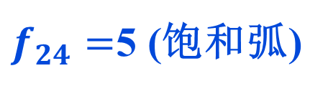
弧按流量分类
饱和弧：f_{ij}=c_{ij}
非饱和弧：f_{ij}<c_{ij}
零流弧：f_{ij}=0
非零流弧：f_{ij}>0
$f_{24}=$5 (饱和弧)
5
v₂
v₄
10
3
11
v₁
4
3
v₆
8
5
17
v₃
6
v₅

Slide 52
截集与截量
将V剖分为两个非空集合V₁和V₁*，使v_{s}∈V₁，v_{t} ∈ V₁*，则弧集(V₁, V₁*)为D的截集
截集上的容量和称为截量，记为c(V₁, V₁*)
截集：{(v₁,v₃),(v₂,v₃),(v₂,v₅),(v₄,v₆)}
截量：26
5
v₂
v₄
10
3
11
v₁
4
3
v₆
截集就是我们从起点团簇 向终点团簇的通道，没有别的路（弧）可以走！
8
5
17
v₃
6
v₅
Notes:
Q：截集是什么？把截集去掉，会怎样？截集就是我们从起点团簇 向终点团簇的通道，没有别的路可以走

Slide 53
截量与流量
截集不是唯一的
任一可行流的流量都不会超过任一截集的截量
最大流量=最小截量
最大流量最小截量定理：
网络的最大流量等于最小截量
Notes:
举例，图书馆运书问题
提问，实际流量应该是多少

Slide 54
链
f 为一可行流，u为v_{s}至v_{t}的链（意味着不用看弧的方向）。若
u⁺={链方向与弧相同（前向弧）}
u⁻ ={链方向与弧相反（后向弧）}
5
0
v₂
v₄
只有前向弧的链
3
10
3
11
0
+5
3
v₁
4
3
v₆
0
0
0
8
+5
5
3
0
17
v₃
v₅
+5
6
0

Slide 55
经过调整，流量变大
等于8
+5
5
+5
0
v₂
v₄
3
10
3
11
5
3
v₁
4
3
v₆
0
0
5
8
-5
5
3
+5
5
17
v₃
v₅
6
0
+5
v4-v3 为后向弧
Notes:
V4输入加了5，另一个输出要减5 （v3 v4要减去5）

Slide 56
5
5
v₂
v₄
8
10
3
11
5
3
v₁
4
3
v₆
0
0
0
8
5
8
5
17
v₃
v₅
6
5
经过调整，流量变大
等于13
v4-v3 为后向弧
Notes:
V4输入加了5，另一个输出要减5 （v3 v4要减去5）

Slide 57
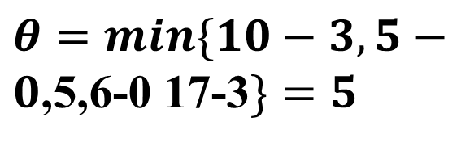
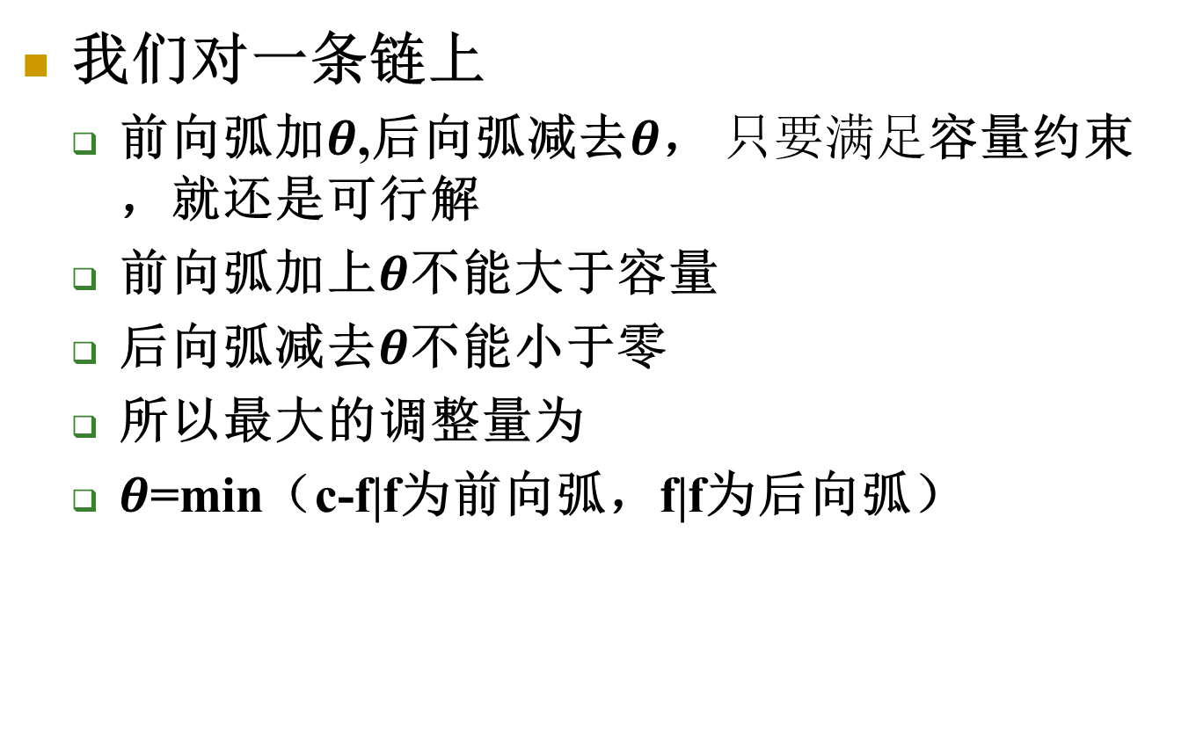
结论
我们对一条链上
前向弧加$θ$,后向弧减去$θ$， $只要满足$容量约束，就还是可行解
前向弧加上$θ$不能大于容量
后向弧减去$θ$不能小于零
所以最大的调整量为
$θ$=min（c-f|f为前向弧，f|f为后向弧）
5
0
3
v₂
v₄
10
3
11
3
5
$θ=min\{10−3,5−0$,5,6-0 17-3$\}=5$
v₁
4
3
v₆
0
5
0
8
5
3
5
17
v₃
6
v₅
0

Slide 58
增广链
f 为一可行流，u为v_{s}至v_{t}的链（意味着不用看弧的方向）。若
u⁺={链方向与弧相同（前向弧）} 中弧皆非饱，
u⁻ ={链方向与弧相反（后向弧）}中弧皆非零
则称u为关于f 的一条增广链
5
v₂
v₄
10
3
11
6
v₁
4
3
v₆
8
5
17
v₃
v₅

Slide 59
增广链
f 为一可行流，u为v_{s}至v_{t}的链（意味着不用看弧的方向）。若
u⁺={链方向与弧相同（前向弧）} 中弧皆非饱，
往饱和调整
u⁻ ={链方向与弧相反（后向弧）}中弧皆非零
往零调整
存在增广链 意味着 存在调整空间

Slide 60
增广链
f 为一可行流，u为v_{s}至v_{t}的链。若u⁺={前向弧} 中弧皆非饱，且u⁻ ={后向弧}中弧皆非零，则称u为关于f 的一条增广链
5
2
v₂
v₄
5
10
3
11
6
2
v₁
4
3
v₆
1
3
1
8
5
2
3
17
v₃
v₅
6
3

Slide 61
增广链
f 为一可行流，u为v_{s}至v_{t}的链。若u⁺={前向弧} 中弧皆非饱，且u⁻ ={后向弧}中弧皆非零，则称u为关于f 的一条增广链
实际上，是可以调整增大流量的链
5
2
v₂
v₄
5
10
3
11
6
2
v₁
4
3
v₆
1
3
1
8
5
2
3
17
v₃
v₅
6
3
Notes:
1、增广链是基于某个可行流的。
2、无向图中的链，有向图中的路

Slide 62
调整示例
+3
+3
5
2
5
v₂
v₄
10
3
11
2
6
v₁
4
3
v₆
1
3
-3
1
8
5
2
+3
3
17
v₃
6
v₅
3
5
5
8
v₂
v₄
10
3
11
2
6
v₁
4
3
v₆
1
1
0
8
5
5
3
17
v₃
6
v₅
3

Slide 63
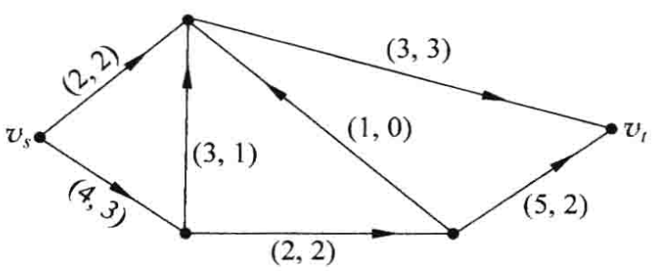
练习
如图所示网络中，弧旁数字是(c_{ij},f_{ij})
（1）确定所有的截集
（2）证明给出的流是最大流

Slide 64
求最大流—标号法
理论依据：
可行流f是最大流 当且仅当不存在关于 f的增广链
思路：
从起点开始标号，寻找是否存在增广链
V_{j} 标号[θ_{j},v_{i}],其中θ_{j}为调整量， v_{i}为前一节点

Slide 65
求最大流—标号法
1、给 v_{s} 标号为[∞,v_{s}]
2、节点集V分为两部分 V_{A}：已标号点集 ; V_{B}：未标号点集
(4, 3)
v₂
v₄
(3, 3)
(5, 3)
[∞,v_{s}]
(1, 1)
v_{s}
(3, 0)
v_{t}
(1, 1)
(5, 1)
(2, 1)
v₃
v₅
(2, 2)

Slide 66
求最大流—标号法
3、考虑所有弧(v_{i} , v_{j})或(v_{j}, v_{i}) ,其中v_{i}∈V_{A}, v_{j}∈V_{B}
流出未饱弧,则给 v_{j}标号[θ_{j},v_{i}], 其中θ_{j}=c_{ij}-f_{ij}
流入非零弧,则给 v_{j}标号[θ_{j},-v_{i}], 其中θ_{j}= f_{ij}
(4, 3)
v₂
v₄
(3, 3)
(5, 3)
[∞,v_{s}]
(1, 1)
v_{s}
(3, 0)
v_{t}
(1, 1)
(5, 1)
(2, 1)
v₃
v₅
(2, 2)
[4,v_{s}]
Notes:
链的下一个节点怎么取？只要是正向弧没有饱和，或者负向弧没有等于零都可以。

Slide 67
求最大流—标号法
4、重复2、3，最终结局可能为：
v_{t}已标号，得到一条增广链u，转5；
v_{t}未标号，且无法再标号, 此时的流为最大流。
[1,-v₃]
(4, 3)
v₂
v₄
(3, 3)
(5, 3)
[∞,v_{s}]
(1, 1)
v_{s}
(3, 0)
v_{t}
(1, 1)
(5, 1)
(2, 1)
v₃
v₅
(2, 2)
[4,v_{s}]
Notes:
V3 V5是正向弧且饱和了，不能选，只能选V3 V2 负向弧，是非零的

Slide 68
求最大流—标号法
4、重复2、3，最终结局可能为：
v_{t}已标号，得到一条增广链u，转5；
v_{t}未标号，且无法再标号, 此时的流为最大流。
[1,-v₃]
[1, v₂]
(4, 3)
v₂
v₄
(3, 3)
(5, 3)
[∞,v_{s}]
(1, 1)
v_{s}
(3, 0)
v_{t}
(1, 1)
(5, 1)
(2, 1)
v₃
v₅
(2, 2)
[4,v_{s}]
Notes:
依次标记下去得到一条链

Slide 69
求最大流—标号法
4、重复2、3，最终结局可能为：
v_{t}已标号，得到一条增广链u，转5；
v_{t}未标号，且无法再标号, 此时的流为最大流。
[1,-v₃]
[1, v₂]
(4, 3)
v₂
v₄
(3, 3)
(5, 3)
[∞,v_{s}]
[2, v₄]
(1, 1)
v_{s}
(3, 0)
v_{t}
(1, 1)
(5, 1)
(2, 1)
v₃
v₅
(2, 2)
[4,v_{s}]
Notes:
取链上标记的最大值作为theta，进行调整

Slide 70
求最大流—标号法
4、重复2、3，最终结局可能为：
v_{t}已标号，得到一条增广链u，转5；
v_{t}未标号，且无法再标号, 此时的流为最大流。
[1,-v₃]
[1, v₂]
(4, 3)
v₂
v₄
(3, 3)
(5, 3)
[∞,v_{s}]
[2, v₄]
(1, 1)
v_{s}
(3, 0)
v_{t}
(1, 1)
(5, 1)
(2, 1)
v₃
v₅
(2, 2)
[4,v_{s}]
[1,-v₂]
Notes:
注意 v3-v2是负向弧，标号是1

Slide 71
求最大流—标号法
5、调整：取θ=min {θ_{j} | v_{j}∈u }
u⁺中弧的流量加上 θ
u⁻中弧的流量减去 θ
[1,-v₃]
[1, v₂]
(4, 3)
v₂
v₄
(3, 3)
(5, 3)
[∞,v_{s}]
[2, v₄]
(1, 1)
v_{s}
(3, 0)
v_{t}
(1, 1)
(5, 1)
(2, 1)
v₃
v₅
(2, 2)
[4,v_{s}]
[1,-v₂]

Slide 72
求最大流—标号法
5、调整：取θ=min {θ_{j} | v_{j}∈u }
u⁺中弧的流量加上 θ
u⁻中弧的流量减去 θ
[1,-v₃]
[1, v₂]
(4, 4)
v₂
v₄
(3, 3)
(5, 4)
[∞,v_{s}]
[2, v₄]
(1, 1)
v_{s}
(3, 0)
v_{t}
(1, 0)
(5, 2)
(2, 1)
v₃
v₅
(2, 2)
[4,v_{s}]
[1,-v₂]
Notes:
调整完了之后我们发现没有再调整的空间了。Vs只能到V3，V3正向都饱和，负向都为零，没有增广链

Slide 73
求最大流—标号法
6、对于得到的新流，重复1-5
例：标号无法进行，当前为最大流
最大流量为5；最小截集为{ (v_{s},v₂), (v₃,v₅) }
[1,-v₃]
(4, 4)
v₂
v₄
(3, 3)
(5, 4)
[∞,v_{s}]
(1, 1)
v_{s}
(3, 0)
v_{t}
(1, 0)
(5, 2)
(2, 1)
v₃
v₅
(2, 2)
[3,v_{s}]
Notes:
从最优解出发开始标号，标号无法进行是，将已标号节点设置为V1，未标号设置为V1bar，此时获得最小截集合

Slide 74
更多的例子
（v1,2）
（v3,5）
5
+2
5
v₂
v₄
8
10
3
11
+2
5
3
（v4,6）
v₁
4
+2
3
v₆
+2
0
0
0
8
5
8
5
17
v₃
v₅
6
5
（v2,4）

Slide 75
更多的例子
5
5
v₂
v₄
10
11
10
3
7
3
v₁
4
3
v₆
2
0
2
8
5
8
5
17
v₃
v₅
6
5

Slide 76
更多的例子
（v3,3）
5
5
v₂
v₄
10
11
+3
10
3
7
3
（v4,4）
v₁
4
+3
3
v₆
+3
2
0
2
8
5
8
5
17
v₃
v₅
6
5
（v1,3）

Slide 77
更多的例子
5
5
v₂
v₄
10
11
10
3
10
3
v₁
4
3
v₆
2
0
5
8
5
8
8
17
v₃
v₅
6
5

Slide 78
应用
图中A、B、C、D、E、F分别表示陆地和岛屿，①②……⒁表示桥梁及其编号。河两岸分别互为敌对的双方部队占领，问至少应切断几座桥梁（具体指出编号）才能达到阻止对方部队过河的目的

Slide 79
第七章之第四节
最小费用最大流问题

Slide 80
问题提出
给定网络D=(V,A,C)，弧(v_{i},v_{j})的容量为 c_{ij}，单位流量的费用 b_{ij} ≥ 0，求一个最大流 f，使总输送费用
取极小值。

Slide 81
增广链的费用
沿 f 的增广链u调整时，提高一单位流量所增加的输送费用
设得到的新可行流为 f′

Slide 82
理论依据
若 f 是流量为 v(f)的可行流中费用最小者，u是其费用最小的增广链，那么沿u调整得到的可行流 f′就是流量为 v( f ′)的所有可行流中的最小费用流
总可从 f=0开始
如何寻找 f 的最小费用增广链？

Slide 83
求最小费用增广链
构造赋权有向图 W(f)
顶点为原网络顶点
弧(v_{i},v_{j})
等价于在W(f)中求v_{s}到v_{t}的最短路问题
(v_{i},v_{j})，权
(v_{j},v_{i})，权

Slide 84
算法
初始，f ⁽⁰⁾=0
由 f ^{(k-1)} →W(f ^{(k-1)})，寻求v_{s},v_{t}最短路
若该最短路不存在，f ^{(k-1)}为最小费用最大流
否则，得到增广链 u
对u调整得新可行流 f ^{(k)}, 返回迭代

Slide 85
例子
(1, 7, 0)
v₁
v_{t}
(4, 10, 0)
(6, 2, 0)
f ⁽⁰⁾=0
v_{s}
(2, 5, 0)
(2, 4, 0)
θ= 5
(1, 8, 0)
v₃
v₂
(3, 10, 0)
1
v₁
v_{t}
4
W(f ⁽⁰⁾)
6
v_{s}
2
2
1
v₂
v₃
3

Slide 86
例子
(1, 7, 5)
v₁
v_{t}
(4, 10, 0)
(6, 2, 0)
f ⁽¹⁾
v_{s}
(2, 5, 5)
(2, 4, 0)
θ= 2
(1, 8, 5)
v₃
v₂
(3, 10, 0)
1
v₁
-1
v_{t}
4
W(f ⁽¹⁾)
6
v_{s}
-2
2
-1
1
v₂
v₃
3

Slide 87
例子
(1, 7, 7)
v₁
v_{t}
(4, 10, 2)
(6, 2, 0)
f ⁽²⁾
v_{s}
(2, 5, 5)
(2, 4, 0)
θ= 3
(1, 8, 5)
v₃
v₂
(3, 10, 0)
-1
4
v₁
v_{t}
W(f ⁽²⁾)
-4
6
v_{s}
-2
2
-1
1
v₂
v₃
3

Slide 88
例子
(1, 7, 7)
v₁
v_{t}
(4, 10, 2)
(6, 2, 0)
f ⁽³⁾
v_{s}
(2, 5, 5)
(2, 4, 3)
θ= 1
(1, 8, 8)
v₃
v₂
(3, 10, 3)
-1
4
v₁
v_{t}
W(f ⁽³⁾)
-4
6
-2
v_{s}
-2
2
-1
-3
v₂
v₃
3

Slide 89
例子
(1, 7, 7)
v₁
v_{t}
(4, 10, 3)
(6, 2, 0)
为最小费用最大流
v_{s}
(2, 5, 4)
(2, 4, 4)
f ⁽⁴⁾
(1, 8, 8)
v₃
v₂
(3, 10, 4)
-1
4
v₁
v_{t}
W(f ⁽⁴⁾)
-4
6
-2
v_{s}
-2
2
不存在最短路！
-1
-3
v₂
v₃
3

